Slide 1


Talent.com
2022
JobsDB
Por Alejandro Miranda Y Samuel Buriticá.
Jobsdb - Index Training

Slide 2


JobsDB es una herramienta de gran importancia ya que entre una de sus principales funciones, nos permite hacer consultas a la base de datos, y nos presenta la información de los jobs que coincidan con los criterios de búsqueda (Query) que establezcamos.
¿Qué es JobsDB?
Query
Jobs con coincidencias
JobsDB – index training

Slide 3

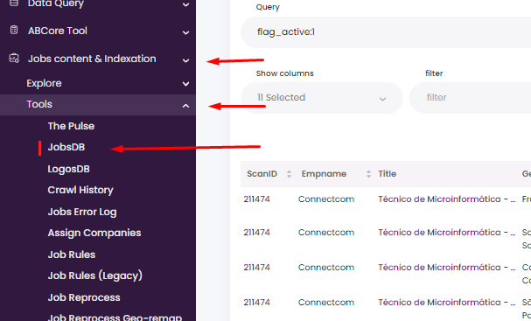
¿Dónde encontramos JobsDB?
https://talent.com/private/tools/content/process/jobsdb/
Adicionalmente, podemos usar jobsDB en el ScanID Overview
y en el spider results (Talent).

Slide 4
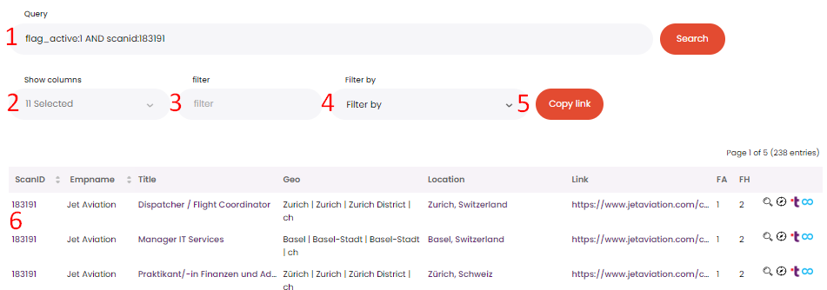
Talent.com
Elementos de JobsDB
JobsDB – index training
Query
1. Campo del Query
3. Filtrar por valores numéricos
5. Link del query actual
2. Lista desplegable de todas las variables que se pueden hablitar para ver en las columnas de resultados
4. Filtro por variable que muestra la cantidad de jobs que comparten el mismo valor
6. Jobs que coinciden con el query establecido

Slide 5





Talent.com
JobsDB – index training
Objetivos de hacer un Query
Visualización de variables
Encontrar errores
Creación de excepciones (Blacklist)
Creación de estrategias y campañas
Filtrar jobs

Slide 6

Operadores Lógicos y construcción básica de querys.
AND
OR
NOT (-)
_raw
analyzed
Variable:valor AND variable:valor
Variable:valor OR variable:valor
-variable:valor
Variable.variable_raw:"valor"
link.link_analyzed:(+"dominio.com")
*
"" \"
:
()
Variable:*palabra*
Variable:"expresion"
Variable:value
variable:(value1 value2 value3)
variable: \"location remote\"

Slide 7
Álgebra Booleana
AND
OR
Input1 | Input2 | Output
false | false | false
true | false | false
false | true | false
true | true | true
Input 1 | Input 2 | Output
false | false | false
true | false | true
false | true | true
true | true | true
NOT
Input | Output
!A | A
A | !A
false | true
JobsDB – Index Training

Slide 8

JobsDB – Index Training
Estructura base todos los querys.
Variable : value
Se utilizan para comprobar si una variable posee cierto valor.
Si el query no tiene ningún otro signo, funciona similar a un doble igual (==) usado en programación normalmente para hacer comparaciones. Si la condición se cumple jobsDB devuelve todos los jobs que contengan ese valor en la variable del query.
Estructura del query: variable:valor
Query
Objetivo del query
flag_active:1
Muestra los jobs activos en la base de datos.
title:*dev*
Filtra jobs que contengan en su variable title la palabra dev.

Slide 9
JobsDB – Index Training
*palabra*
Cuando queremos evaluar una palabra, entonces colocamos la palabra entre dos asteriscos, *palabra* (considérese una palabra como letras unidas sin espacios).
JobsDB busca la variable que contenga la palabra, no tiene que ser exactamente igual/idéntica.
Estructura del query: variable:*palabra*
Query
Objetivo del query
title:*dev*
Encuentra los jobs que contienen en su título la palabra dev.
location:*undefined*
Filtra jobs contengan en su variable location la palabra "undefined"
source_jobtype:*
Filtra jobs que contengan como mínimo un carácter en su variable source_jobtype.

Slide 10
JobsDB – Index Training
"Expresión"
Casos donde es necesario evaluar una expresión o frase, debemos utilizar esta estructura.
Para mejorar la búsqueda se recomienda utilizar el de la siguiente forma "location remote"
Debemos emplear esta estructura cuando un conjunto de letras posean una o mas separaciones
por un espacio.
Estructura del query: varaiable:"Expresión"
Anteriormente usábamos. \"Expresion\"
Query
Objetivo del query
flag_active:1 AND location:"multiple"
Encuentra trabajos activos que no contengan en su variable location la palabra "multiple" la intencion del query es encontrar multilocations.
location:"location:" OR location:"Read more" OR location:"remote work"
Filtra jobs que contengan el valor unico de "location:" o "More" o "remote" en su variable location.

Slide 11

JobsDB – Index Training
Correcto uso "Expresión" o *palabra*
Query
Objetivo del query
La gran diferencia del ** cuando queremos buscar titulos que contengan la palabra test pero no solo como un termino unico si no tambien que hagan parte de una palabra.
Resultados posibles para este caso:
State Tested Nursing Assistant
Automation Testing
Automation Tester
Product Tester
Test Technician
flag_active:1 AND title:*test*
En este caso, cuando es una palabra sin espacios y con comillas, se le llama un término único. Deseamos buscar el término test pero separado por el resto de las palabras.
Los resultados para este caso, por ejemplo, podrán ser:
Test Analyst
Test Technician
Software Test Engineer
flag_active:1 AND title:"test"
Si poseemos palabras con una o más separación de espacio debemos utilizar => variable:"remote location"

Slide 12
JobsDB – Index Training
AND
Se deben cumplir las dos o mas condiciones que se están evaluando para obtener
Resultado/coincidencias de trabajos en jobdsDB.
Si tenemos varias evaluaciones de variables con el operador AND.
Por ejemplo:
variable1:*value* AND variable2:value AND variable3:value
para obtener resultados todas las condiciones se deberían cumplir porque están unidas con AND.
Query
Objetivo del query
flag_active:1 AND title:*panadero*
Filtrar jobs activos con un título que contenga la palabra "panadero".
flag_active:1 AND location:*remoto*
Filtra jobs activos que contienen la palabra remoto en su variable location.
flag_active:1 AND titlee:"panadero"
El query tiene un error. Se envió con una "e" extra en la variable "title" por ende, como no se pueden cumplir las dos condiciones como verdadero no traerá resultados a pesar que flag_active:1 funcionaria correctamente.

Slide 13
JobsDB – Index Training
OR
En caso de que la condición se cumpla entonces traerá valores relacionados con esa condición que fue verdadera. Si hay 2 o más condiciones la información que se mostrara será de aquellas condiciones verdaderas. las condiciones falsas no desplegaran resultados.
Estructura del query: variable1:*value* OR variable2:value
Query
Objetivo del query
flag_active:1 OR flag_active:0
Filtrar jobs activos y los jobs inactivos en la db.
location:*undefined* OR location:null
Filtrar jobs que contengan en su location undefine o null.
flag_active:1 OR titlee:"panadero"
Tenemos el mismo query con error en el title, pero en este caso se separan las dos condiciones por un operador OR. Por ende, arrojara resultados de la condición que logra cumplirse, en este caso la sentencia flag_active:1.

Slide 14
JobsDB – Index Training
NOT -
Trae valores diferentes al valor que se evalúa.
Excluir o traer todos los valores que sean distintos al enviado en el not.
Estructura del query: - variable:value
Query
Objetivo del query
flag_active:1 AND -feed_type:"AGG"
Encuentra trabajos activos que no poseen un feedtype tipo agregador.
flag_active:1 AND -geo_country:"US"
Filtra jobs activos los cuales el geo country es distinto a US.

Slide 15
JobsDB – Index Training
Analyzed
Debemos utilizarlo siempre que deseemos construir un query relacionado con dominios web, links de trabajos. Fue construido con esta intención y hace parte de las buenas prácticas el usarlo siempre que intentemos filtrar/buscar un dominio en nuestras herramientas.
Estructura del query: link.link_analyzed:"dominio"
estructura anterior: link.link_analyzed:(+"dominio")
Query
Objetivo del query
link.link_analyzed:"www.amazon"
Filtra los jobs que posean en su link (job.url) el dominio web www.amazon. Es habitual utilizar el query para verificar la indexación de una empresa.
flag_active:1 AND link.link_analyzed:"linkedin"
Se pidió ingresar a la blackList la empresa de fashionjobs, se filtró a partir de todas las url( dominio web ) de los trabajos, pero se tenía una excepción, que se pudiera indexar los jobs de Alemania.
link.link_analyzed:"fashionjobs.com" AND
-link.link_analyzed:"de.fashionjobs.com"

Slide 16
JobsDB – Index Training
variable.variable_RAW
Se utiliza para realizar búsquedas exactas. Filtra los jobs con coincidencias que sean exactamente igual a como se coloca en el query. Toma mayúsculas y minúsculas, números y espacios.
Estructura del query: variable.variable_raw:"valor"
Query
Objetivo del query
flag_active:1 AND title.title_raw:"panadero"
Encuentra trabajos activos que tengan como titulo exactamente el valor de "panadero" tal cual como está escrito, en minúscula.
flag_active:1 AND title:*panadero*
flag_active:1 AND empname.empname_raw:"US Army"
Filtra jobs que posean en la variable empname un valor exactamente igual a "US Army".

Slide 17
JobsDB – Index Training
Agrupamiento ()
Es posible utilizarlo como agrupador tanto de valores o condiciones, asocia todos los elementos internos que estan dentro de los parentesis como un mismo bloque o segmento.
Estructura query: variable:value AND (variable:value or variable:value)
Podemos agrupar valores posibles para una variable, se realiza una secuencia de condiciones unidas por operadores OR uno precedido por el otro: variable:(valor1 or valor2 or valor3) es posible quitar los operadores OR y sigue funcionando el query, se construye de la siguiente forma: variable:(valor1 valor2 valor3) aunque se recomienda utilizar el query con los valores unidor por OR.
Query
Objetivo del query
location:("location:" OR "More" OR "remote")
Filtra jobs que contengan el valor de "location:" o "More" o "remote" en su variable location.
Filtra los jobs que contenga la palabra php en su titulo o (jobs donde el titulo contenga "dev" y no contenga en el geo_country el valor de "US").
title:*php* OR (title:"dev" AND -geo_country:"US")
condicion OR condicion

Slide 18
Casos prácticos:
JobsDB – Index Training
> y <
En los queries también podemos hacer uso de los operadores mayor que (>) y menor que (<), este tipo de operadores nos permite hacer busquedas en donde los valores de cierta variable sean mayor o menor a un valor de referencia, tambien podemos usar ambos operadores dentro de un mismo query para filtrar jobs dentro de un rango de valores.
Nota: Solo funciona con valores numéricos y con formato de fecha ISO (aaaa-MM-ddTHH:mm:ss).
Query
Objetivo del query
flag_active: 1 AND dateposted:>2022-02-28 AND dateposted:<2022-04-01 AND flag_html: e
Mostrar jobs activos que tengan fecha de posteo del mes de Marzo de 2022 y que tengan error en sus descripciones
flag_active: 1 AND dateposted: {2022-02-28 TO 2022-04-01} AND flag_html: e
flag_active: 1 AND scanid: 171018 AND salary_min:* AND salary_min:>1000
Mostrar jobs activos del scanid: 171018 que tengan valor en salario mínimo y que ese valor sea mayor que 1000

Slide 19
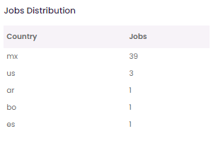
El sistema posterior al procesamiento de las locaciones extraídas intenta encontrar coincidencia con lugares existentes en el mundo (mapping), posterior al mapping de las ubicaciones, los valores que coincidieron quedan almacenados en diferentes variables del geo:
Geo_country: almacena el pais mapeado.
Geo_city: almacena la ciudad mapeada.
Geo_region1: almacena el estado/municipio/region mapeado.
Geo_region2: almacena una area mucho mas específica dentro de un estado, por ejemplo en estados unidos un condado.
States
geo_country
geo_city
geo
Variables
variables útiles
geo_city:"new york"
geo_region1
geo_region2
Query:
flag_active:1 AND geo_city:"new york" AND -geo_country:"US"
Ejemplo:
Ejemplo:
Location: Albany, NY 12205, United States​
Geo_coutry: US​
Geo_city: Albany ​
Geo_region1: New York​
Geo_region2: Albany County​
JobsDB – index training

Slide 20
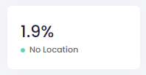
JobsDB – Index Training
NO GEO LOCATION
Cuando obtenemos un listado de jobs marcados como "No location" en el Scanid Overview, significa que han sido filtrados por un Query que tiene el objetivo de encontrar los jobs cuyas variables (geo_city ó geo_region1 ó geo_country) no tengan un valor ó tengan un valor igual a null, analicemos el query a continuación:
Query
flag_active:1 AND scanid:126053 AND ((-geo_country:*) OR (geo_region1:"null" OR (-geo_region1:*)) OR (geo_city:"null" OR (-geo_city:*)))
Jobs sin valor en el geo_country
Jobs con valor null en el geo_region1 ó que no tengan valor en geo_region1
Jobs con valor null en el geo_city ó que no tengan valor en geo_city
Objetivo del query
Filtrar jobs activos del scanid: 126053 que (no tengan valor en el geo_country) o que (no tengan valor en el geo_region1 ó que su valor sea null) ó que (el geo_city sea null ó que no tenga ningún valor)

Slide 21
Jobs inactivos
0
La variable flag_active la utilizamos para identificar cuál es el estado de los trabajos en nuestra base de datos (activo/inactivo).
flag_active
valores
flag_active:1
Jobs activos
1
0
No tiene descripción
Flag_html es una variable en la cual podemos encontrar posibles estados de la descripción después de ser procesado por el sistema y posteriormente clasificado.
No existe descripción
1
Descripción correcta
flag_html
valores
2
variables útiles
flag_html:2
Descripción PDF
3
Descripción en Error
e
La variable is_ppc es utilizada habitualmente para seleccionar o excluir jobs que se encuentran actualmente en una campaña PPC.
Jobs ppc
1
is_ppc
valores
Is_ppc:0
Jobs no ppc
0
JobsDB – index training

Slide 22

Recursos útiles
Banco variables
JobsDB Talent Academy
Link
Link
Querys Error
Presentación
JobsDB (legacy)
Documentación
Link
Link
Apache Lucene - Query Parser Syntax

Slide 23


Agradecimientos Especiales

Slide 24

¿Alguna Pregunta?
JobsDB – index training

Slide 25
Talent.com
2022
Thank you

